Slide 1
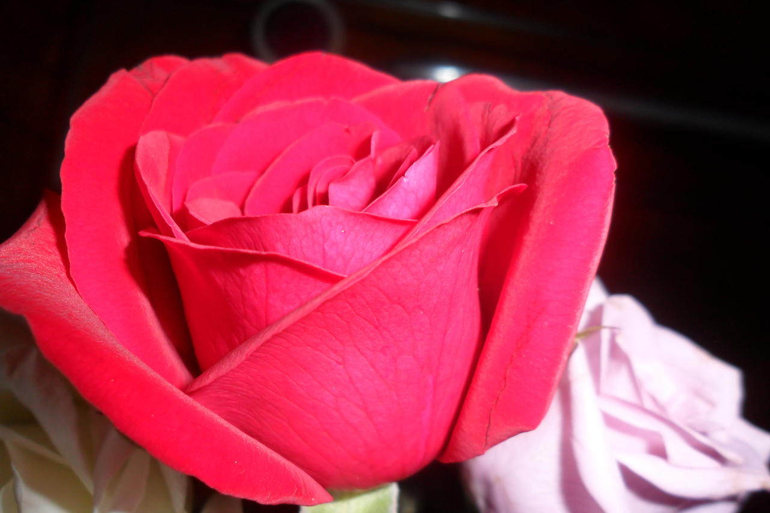
COLEÇÃO DE BANNERS SOBRE A NATUREZA 02
POESIAS E MENSAGENS
CRIAÇÃO E FORMATÇÃO
NORMA APARECIDA SILVEIRA DE MORAES
DIVULGAÇÃO
NORMA APARECIDA SILVEIRA DE MORAES
WWW.SERGRASAN.COM

Slide 2
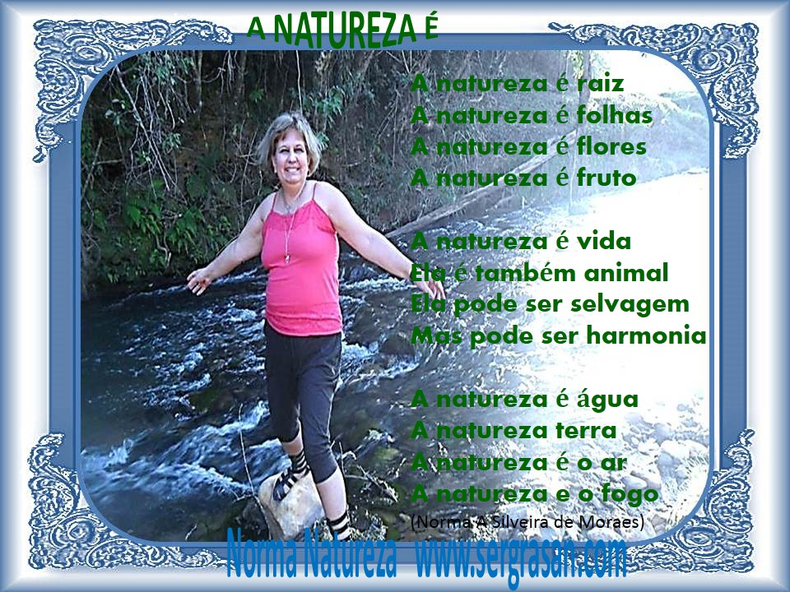

Slide 3


Slide 4


Slide 5


Slide 6
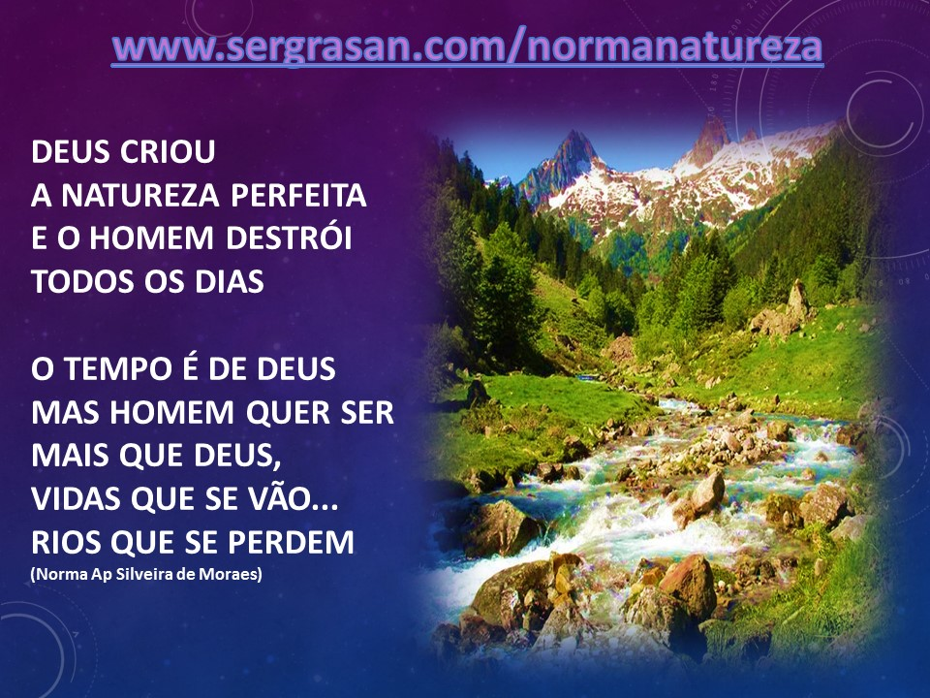

Slide 7
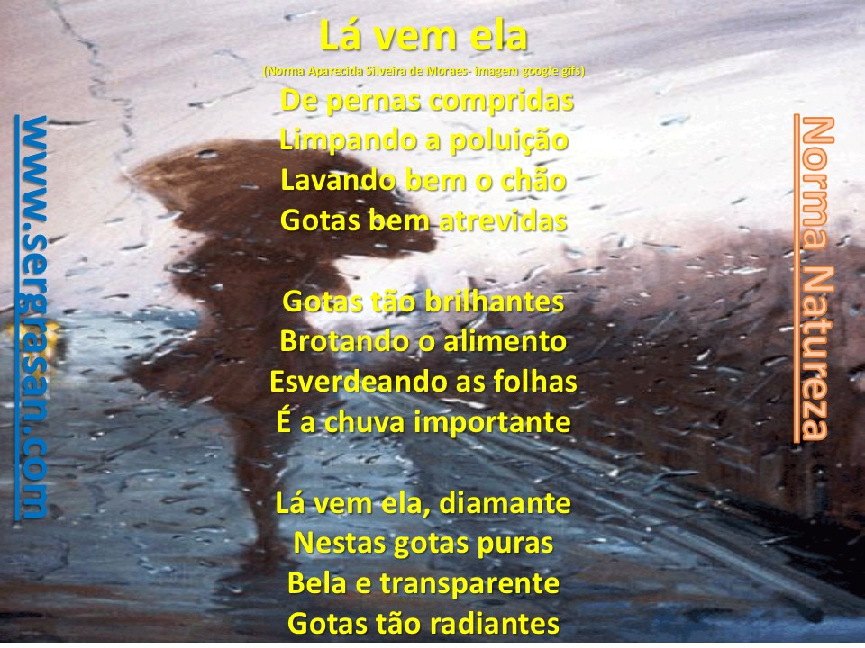

Slide 8
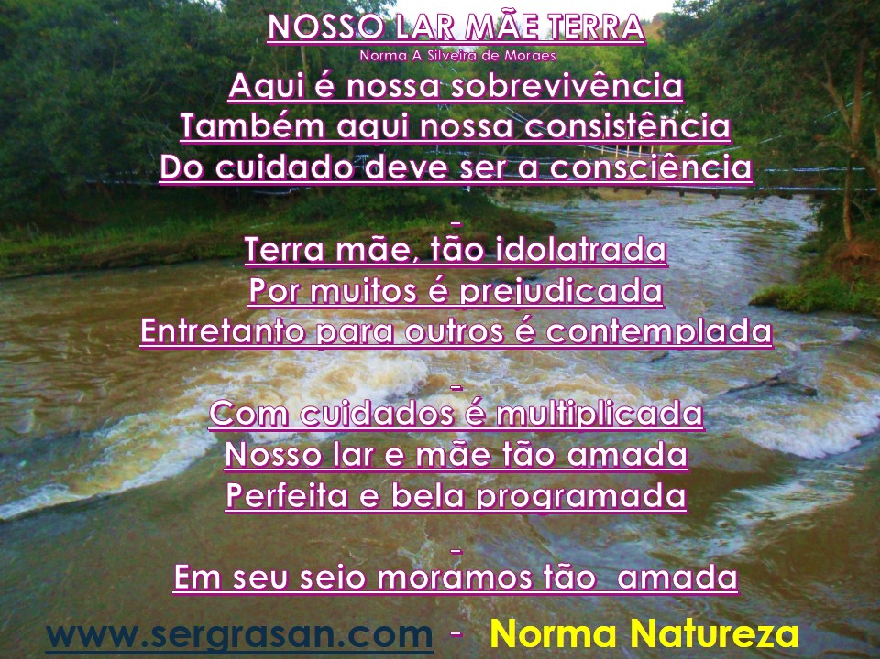
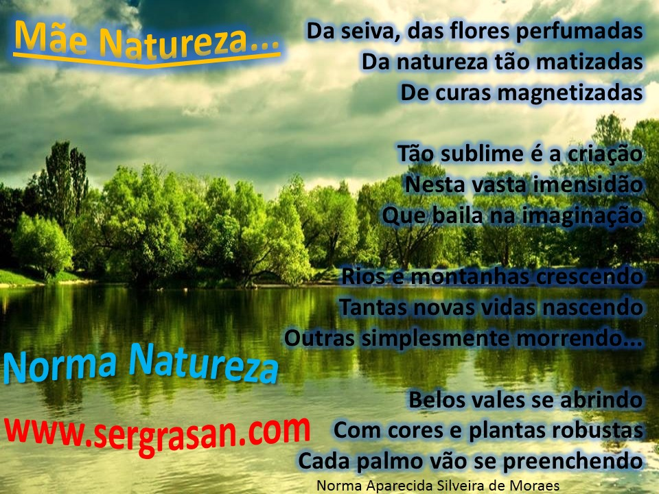

Slide 9


Slide 10


Slide 11
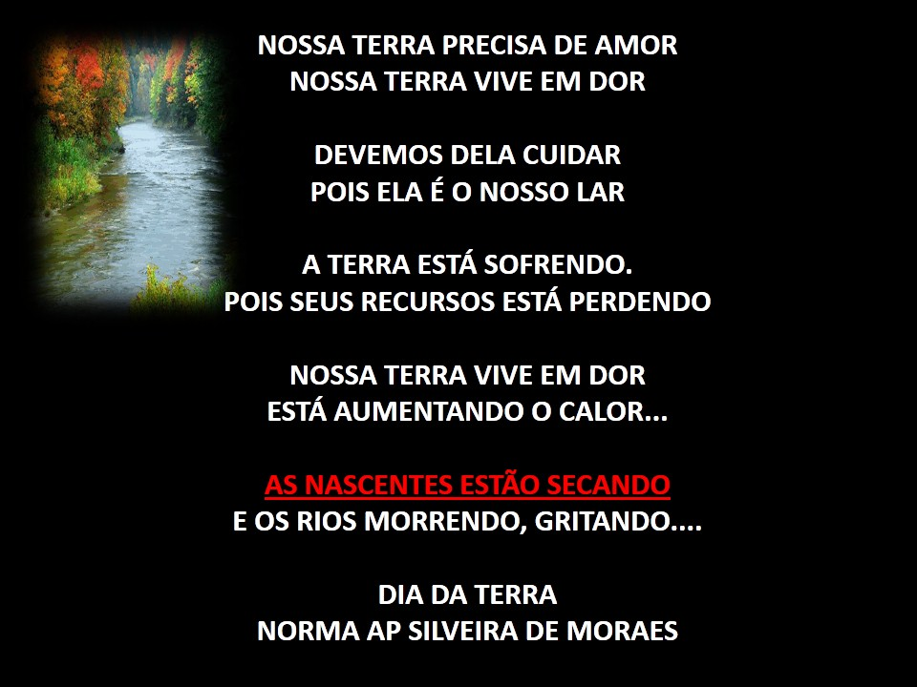

Slide 12
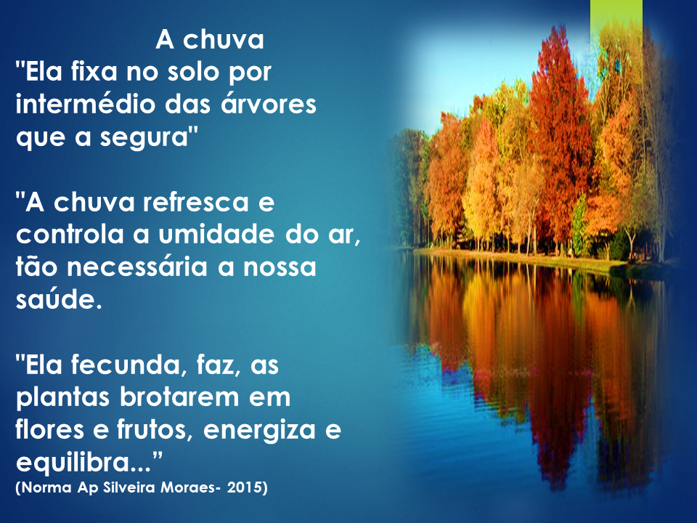

Slide 13
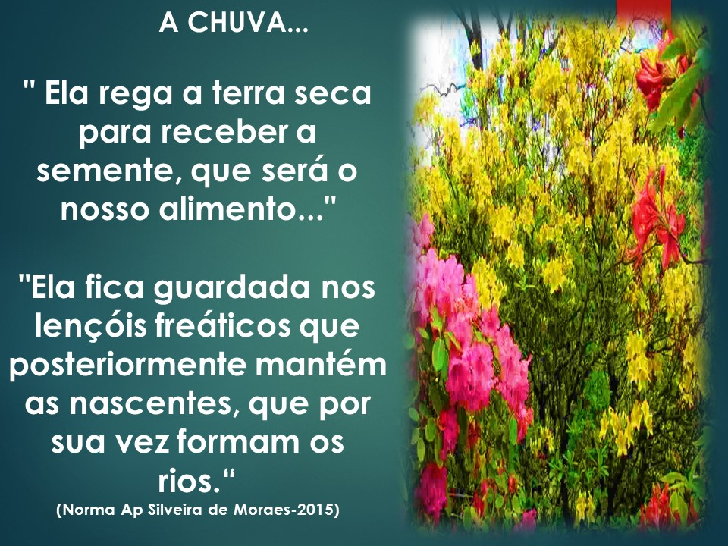

Slide 14
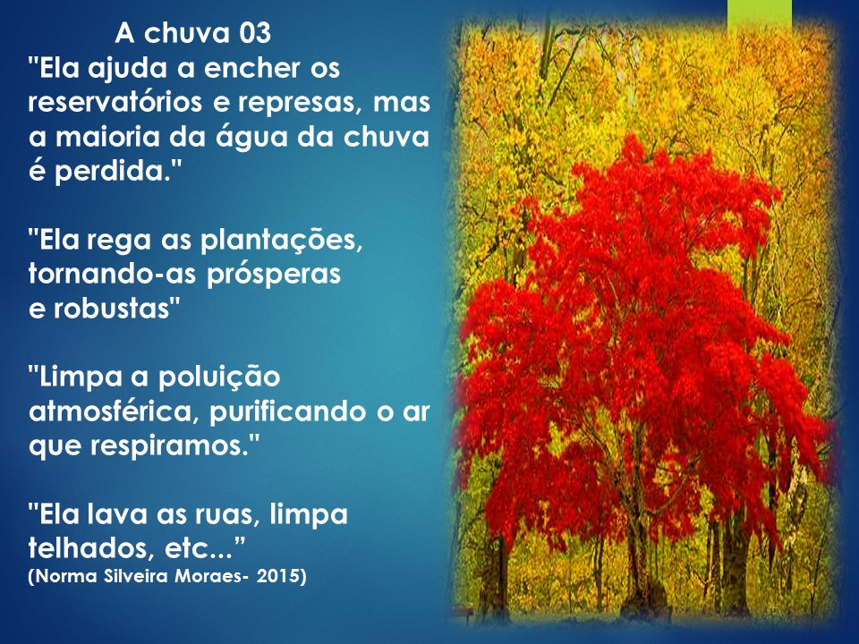

Slide 15
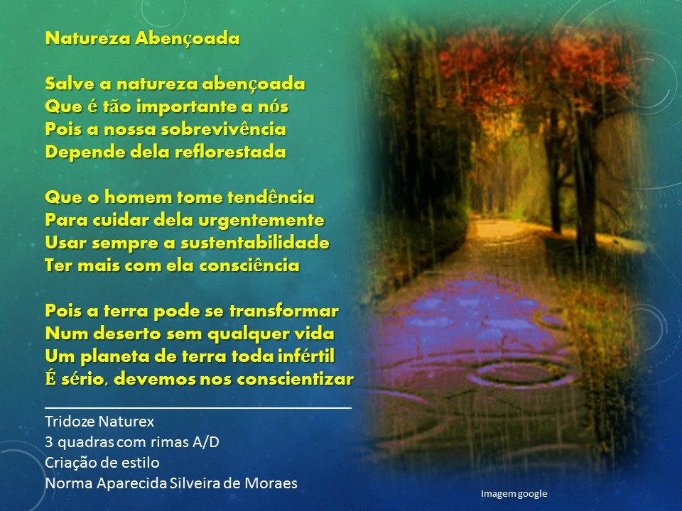

Slide 16
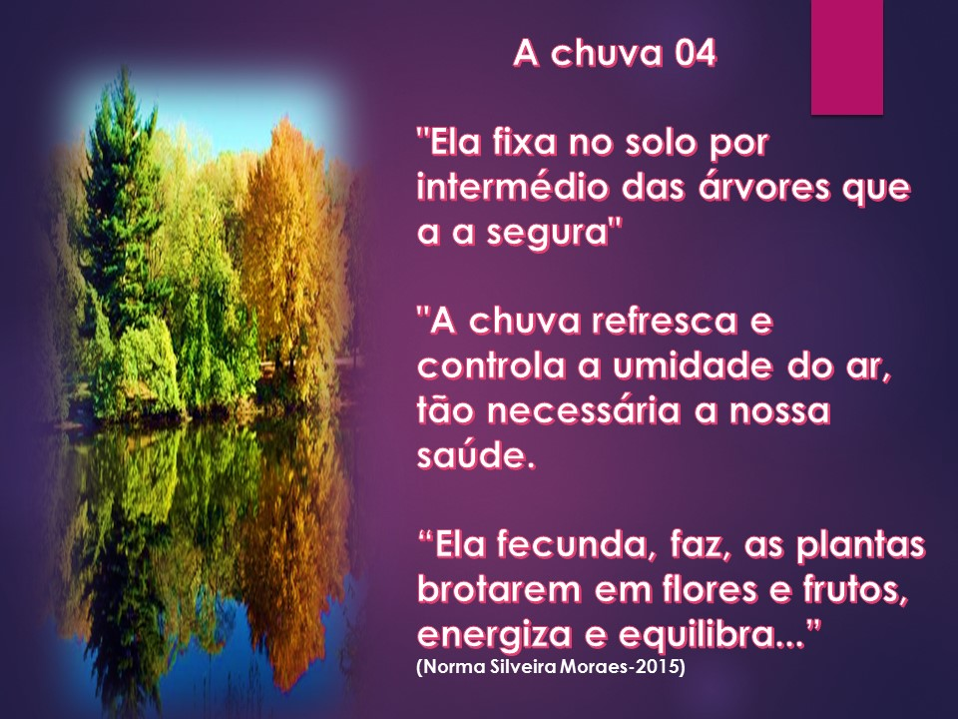

Slide 17


Slide 18
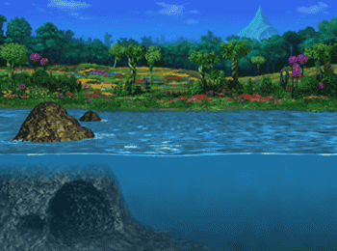
COLEÇÃO DE BANNERS SOBRE A NATUREZA 02
POESIAS E MENSAGENS
CRIAÇÃO E FORMATÇÃO
NORMA APARECIDA SILVEIRA DE MORAES
MÚSICA MAJESTATE O SABIA
DIVULGAÇÃO
NORMA APARECIDA SILVEIRA DE MORAES
WWW.SERGRASAN.COM

